Slide 1
Ενδιαφερόμενα Μέρη
  ….
  ….

Slide 2
Ανάγκες και Προσδοκίες
α/α | Ενδιαφερόμενα Μέρη | Ανάγκες και Προσδοκίες
1
2
3
4
5
6
7
8
9

Slide 3
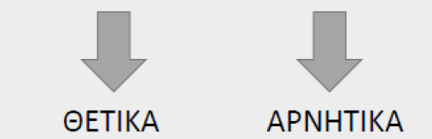
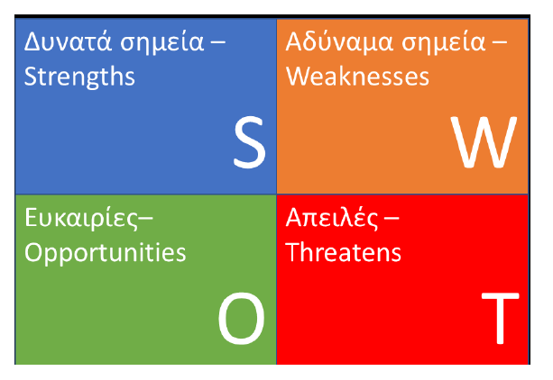
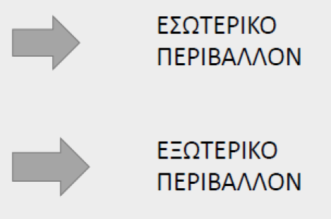
SWOT ANALYSIS

Slide 4
SWOT ANALYSIS
Strengths
Weaknesses
Opportunities
Threats
…
…
….
….

Slide 5
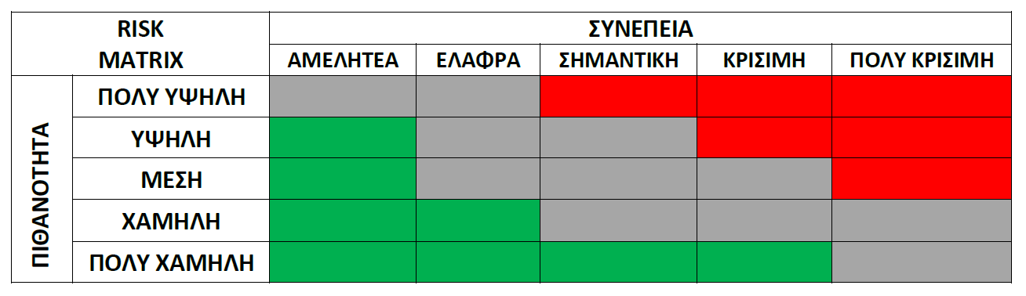
Risk Martix

Slide 6
Risk Martix
α/α | Ευκαιρία / Απειλή | Πιθανότητα | Συνέπεια | Score
1
2
3
4
5
6
7
8
9

Slide 7
Ενέργειες για Ευκαιρίες/Απειλές
  Αντιμετώπιση Σημαντικότερης Απειλής
    Απειλή:
    …
    …
  Αξιοποίηση Σημαντικότερης Ευκαιρίας
    Ευκαιρία
    …
    …

